Slide 2
Exposición de experto

Slide 3
Temas a desarrollar
El ecosistema real de la GenAI
Los 5 pilares del ecosistema
IA TRADICIONAL vs GENERATIVA
MODELOS FUNDACIONALES
Actividades
Cierre

Slide 4
Ecosistema de IA Generativa
Notes:
Hoy no vamos a ver solo una herramienta. Vamos a ver una forma de trabajar con IA.

Slide 5
El ecosistema real de la GenAI
¿Qué es realmente la IA generativa?
De usar herramientas → a diseñar sistemas
De prompts → a arquitectura
De outputs lindos → a resultados confiables

Slide 6
Los 5 pilares del ecosistema
Modelos fundacionales
LLMs → lenguaje
Diffusion → imágenes
👉 Base sobre la que se construyen aplicaciones
¿Confiarías en una IA que responde perfecto… pero a veces inventa?
Fluidez ≠ verdad
Velocidad ≠ precisión
IA ≠ sistema confiable

Slide 7
IA TRADICIONAL vs GENERATIVA
IA Tradicional (predictiva / discriminativa)
Predice o clasifica
Ej: spam, fraude, scoring
IA Generativa (GenAI)
Crea contenido nuevo
Ej: texto, imágenes, código
💡 Hoy se combinan en sistemas reales
Notes:
OpenAI describe deep research como una capacidad para buscar, analizar y sintetizar información de múltiples fuentes, y sus notas recientes indican mejoras de control y gestión del proceso; también describe Codex como una experiencia enfocada en flujos de trabajo de código, revisión y comprensión de proyectos.

Slide 8
ANALOGÍA SIMPLE
Tradicional → 🛂 Guardia (decide sí/no)
Generativa → 🎬 Guionista (crea contenido)
💡 El modelo no “entiende”: genera probabilidades

Slide 9
MODELOS FUNDACIONALES

Slide 10
Foundation Models (Modelos Fundacionales)
= modelos grandes entrenados con muchísimos datos
Permiten:
💡 Son la base de todo el ecosistema
múltiples tareas
adaptación sin reentrenar

Slide 11
LLM
LLM = Large Language Model:
(Modelo de Lenguaje Grande)
Trabajan con texto
Generan palabra por palabra (token a token)
Ej: ChatGPT, Claude
💡 Predicen “qué viene después” en una secuencia

Slide 12
La fórmula base de un buen prompt
DIFFUSION MODELS
Diffusion Models (Modelos de Difusión)
Generan imágenes (o video)
Funcionan así:
agregan ruido
aprenden a quitarlo
generan desde ruido
💡 Ej: DALL·E, Stable Diffusion

Slide 13
TOKENS
Token = unidad mínima que procesa el modelo
NO son palabras
Pueden ser partes de palabras
Ej:
“generación” → puede ser varios tokens
💡 Todo se mide en tokens (costo + límite)

Slide 14
EMBEDDINGS
Embedding = representación numérica del significado
Convierte texto → vector (números)
Permite comparar significado
💡 Dos frases distintas pueden significar lo mismo → quedan cerca

Slide 15
Prompt de transformación
CONTEXT WINDOW
Context Window = memoria del modelo
Cantidad de tokens que puede “ver”
Incluye input + output
💡 Si te pasás → pierde info
👉 Problema real: datos largos

Slide 16
Prompt de comparación
EL GRAN ERROR
Error común:
“Con un buen prompt alcanza”
✔️ Realidad:
Prompt = parte del sistema
Sistema = mucho más
💡 Acá empieza lo profesional

Slide 17
Prompt de ideación / brainstorming
SYSTEM DESIGN
System Design (Diseño de sistemas)
Incluye:
datos (RAG)
herramientas
reglas
evaluación
riesgos
💡 Es lo que diferencia un juguete de un producto

Slide 18
RAG
RAG = Retrieval Augmented Generation
(Generación aumentada con recuperación)
Cómo funciona:
buscás info
la agregás al prompt
el modelo responde
💡 Es como “examen a libro abierto”

Slide 19
FINE-TUNING vs PROMPTING
El fine-tuning (ajuste fino) VS Prompting (El arte de la instrucción)
Prompting
rápido
flexible
sin cambiar modelo
Fine-tuning
reentrenás el modelo
más preciso
más costoso
💡 Regla:
datos cambiantes → RAG
formato fijo → fine-tuning

Slide 20
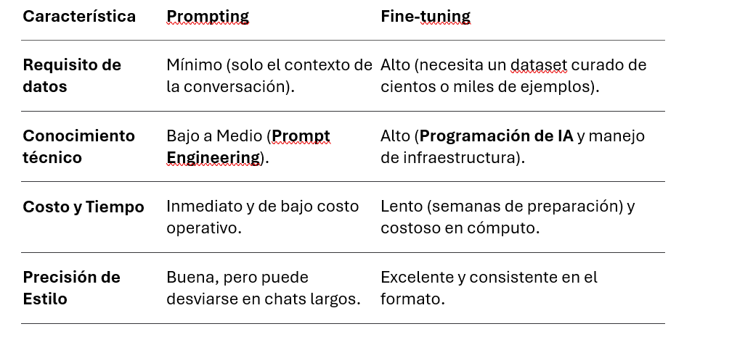
FINE-TUNING vs PROMPTING
Comparativa

Slide 21
Prompt con output estructurado
Esto les sirve a perfiles mixtos.
Ejemplo:
Devolvé la respuesta en una tabla con columnas: tarea, beneficio, riesgo, ejemplo.

Slide 22
AGENTES
AI Agents (Agentes de IA)
usar herramientas
tomar decisiones
ejecutar acciones
Ej:
buscar info
calcular
llamar APIs
⚠️ Más poder → más riesgo
= sistemas que pueden:
Notes:
“Si solo sabés usar prompts, sos usuario.Si entendés esto, empezás a ser arquitecto de IA.”

Slide 23
¿Preguntas?

Slide 24

Bibliografía utilizada para este recurso
Nañez Alonso, S. L., & Reier Forradellas, R. F. (2025). Transformación digital y negocios inteligentes: La era de la
inteligencia artificial. Dykinson.

Slide 25
¡Muchas gracias!​

